Slide 1
Z3090c Humánní geografie - cvičení
Jozef LOPUCH

Slide 2
Vnútorná štruktúra mesta
Neoklasická ekonómia
Vzdialenosť od centra (CBD) a polohová renta
Bid-rent je maximálna cena ktorú je schopný nájomca zaplatiť a zároveň pri tom neprerobiť
Trh s pozemkami
Lokalizácia funkcií v meste podľa schopnosti platiť rentu

Slide 3
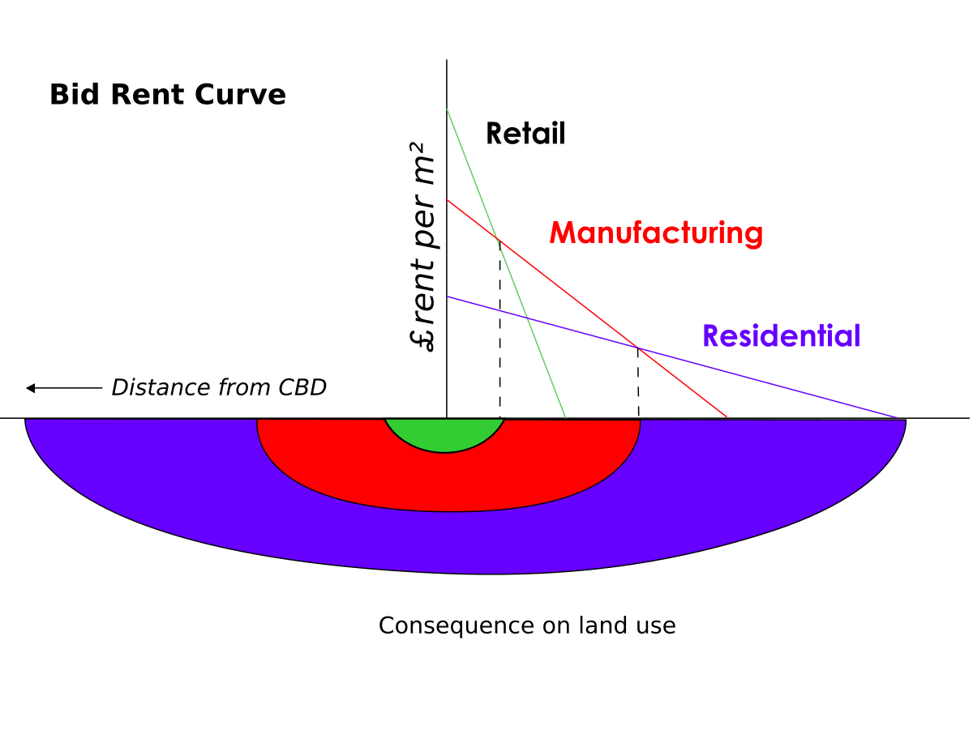
Bid-rent
Atraktivita mestského priestoru
Kritický pohľad

Slide 4
Zadanie cv. 9
S využitím (fungujúcich) webových cenových máp na portále http://www.cenovemapy.cz/ sledujte priebeh cien pozemkov pozdĺž línie vedenej ľubovolným smerom zo zvoleného centra mesta. V grafe vyjadrite vývoj ceny v závislosti na vzdialenosti od centra. Významné špičky či prepady ceny pozdĺž sledovanej línie identifikujte.
Línie veďte najmenej dve. Líniu identifikujte počiatočným a koncovým bodom
Pre odhadovanie vzdialenosti využijte nástroje merania vzdialenosti napr. v GoogleMaps.

Slide 5
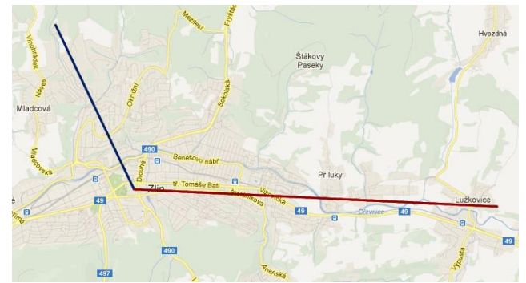
Výstup
Mapa

Slide 6
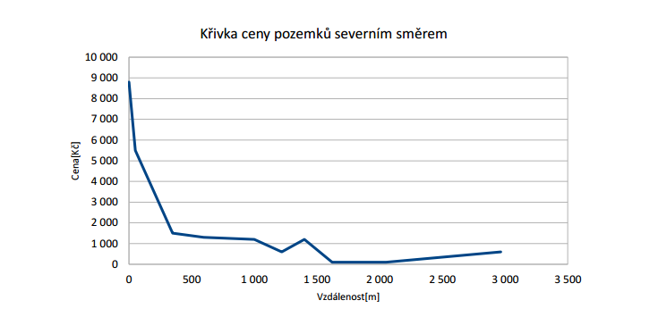
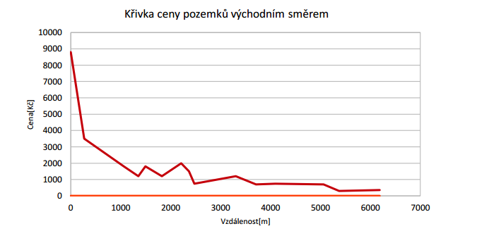
Výstup
Grafy + Záver (interpretácia)
Zdôvodnenie výberu
počiatočného bodu

